Slide 1
Информационните системи на предприятието
В контекста на управлението на бизнес процесите

Slide 2
ИС на предприятието
ИС на предприятието в контекста на управлението на бизнес процесите
ИС на предприятието
1.1. Етап 1: Самостоятелни системи на компютри от голям клас (mainframe)
1.2. Етап 2: Клиент-сървър архитектура
1.3.Етап 3: Архитектура, ориентирана на услуги (SOA)
1.4. Видове ИС в предприятието
Видове данни в ИС
2.1. Транзакционни данни
2.2. Основни данни (Master data)
2.3. Организационни данни
Пример

Slide 3
ИС на предприятието
ИС на предприятието в контекста на управлението на бизнес процесите
ИС на предприятието
1.1. Етап 1: Самостоятелни системи на компютри от голям клас (mainframe)
1.2. Етап 2: Клиент-сървър архитектура
1.3.Етап 3: Архитектура, ориентирана на услуги (SOA)
1.4. Видове ИС в предприятието
Видове данни в ИС
2.1. Транзакционни данни
2.2. Основни данни (Master data)
2.3. Организационни данни
Пример
☑

Slide 4
1. ИС на предприятието
Стартирайки през 60-те години на XX в. ИС започват да изпълняват важна роля в автоматизирането и управлението на рутинни, трудоемки дейности в големите компании.
Тези системи са еволюирали от самостоятелни системи, работещи с големи и скъпи компютри до пакети приложения и разпределени системи, използващи по-евтини и по-малки системи.
Трите основни етапа на еволюцията включват:
среда на големи компютри (mainframe environment)
клиент/сървър системи
архитектура, ориентирана към услуги (SOA)

Slide 5
1.1. Етап 1: Самостоятелни системи на компютри от голям клас (mainframe)
В началните години на ИС хардуерът е голяма и много скъпа машина.
Софтуерът включва специализирани ОС, необходими за управлението на хардуера и специфични приложения, които предоставят възможности за решаване на специфични задачи.
БД се използват за складиране на данните, свързани с ИС. Управлението на ранните БД е било изключително сложни и трудно.
Начинът на взаимодействие между потребителите и системата е бил доста примитивен. Използвали са терминал, който е свързан физически с големия компютър, за да въвеждат команди в системата.

Slide 6
1.1. Етап 1: Самостоятелни системи на компютри от голям клас (mainframe)
Един от основните недостатъци на тази архитектура (беше нейната ограничена мащабируемост.
Мащабируемостта е концепция, свързана с броя на потребителите или обема на операциите, които една комбинация хардуер-софтуер може да управлява.
В мейнфрейм архитектурата мащабируемостта беше много ниска, което означава, че само шепа служители могат да използват системата във всеки един момент.
Клиентските приложения, ОС и БД се съдържаха в едно хардуерно устройство. Тази уредба прави мащабируемостта много скъпа, заради високата цена на Голямата машина. По тази причина компаниите трябва да ограничат както възможностите, така и броя на потребителите за всяка система

Slide 7
1.1. Етап 1: Самостоятелни системи на компютри от голям клас (mainframe)
Друг недостатък на ранните ИС беше индивидуалния дизайн , което означава, че са били проектирани, за да посрещнат специфичните нужди на конкретни фирми.
Не могат лесно да се използват от други компании. Изграждането на индивидуални системи е по-скъпо от използването на съществуваща система и повечето МСП не могат да си позволят такива разходи. Това е друга причина, поради която само големите компании са използвали ИС.

Slide 8
1.1. Етап 1: Самостоятелни системи на компютри от голям клас (mainframe)
През 70-те г. на XX в софтуерните фирми започват да развиват софтуерни пакети. За разлика от приложенията, създадени за нуждите на конкретна фирма, софтуерните пакети са тип софтуер, който може да се използва от множество компании. Въпреки това са много скъпи и ИС остават във възможностите на големите фирми.
Някои технологични постижения от 80-те и 90-те г. на XX в доведоха до нарастване използването на ИС.
Да започнем с това, че хардуерът и софтуерът продължават да се развиват, и стават по-ефективни и способни и съвременно по-евтини.
Например, по-напреднали ОС като UNIX направиха по-лесно управлението на хардуера, а релационните БД, като Informix опростиха складирането и достъпа до данните.
Друго важно откритие беше появата на мрежовите технологии. Компаниите, които са свързани към мрежи могат да ползват ИС дистанционно, вместо физически да инсталирате система.

Slide 9
1.1. Етап 1: Самостоятелни системи на компютри от голям клас (mainframe)
В крайна сметка обаче, появата на трислийна клиент-сървър архитектура доведе до експлозивния бум в използването на ИС.

Slide 10
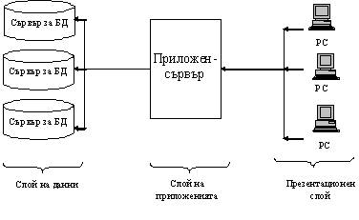
1.2. Етап 2: Клиент-сървър архитектура
Разделянето на трите компонента в клиент-сървър архитектурата дава възможност ИС да постигне по-голяма мащабируемост и гъвкавост, защото различните слоеве могат да работят едновременно на различни компютри, а не изключително върху голяма машина. Следователно ИС може да работи върху значително по-евтини компютри

Slide 11
1.2. Етап 2: Клиент-сървър архитектура
Чрез разпределяне на натоварването от страна на приложенията сред множество, по-малки приложни сървъри, компаниите могат да достигнат почти неограничено мащабиране просто чрез добавяне на допълнителни сървъри.
За да се подържа на цялостност (интегритет) всеки приложен сървър трябва да съхранява записите си в единна БД, която се намира на отделен сървър, използван единствено за БД.
Всеки приложен сървър може да управлява едновременно множество потребители. Така, ако повече потребители трябва да използват ИС, компанията просто добавя още един приложен сървър, за да управлява увеличената работа.
Клиент-сървът архитектурата драстично намалява разходите за придобиване и използване на ИС, като значително увеличава мащабируемостта на системите. Тези две сили трансформират ИС от това да е по възможностите само на сравнително малко на брой големи организации, до технология, която десетки хиляди компании могат да използват днес.

Slide 12
1.3. Етап 3: Архитектура, ориентирана на услуги (SOA)
След началото на 2000 г. компаниите започнаха да осигуряват Web възможности на своите трислойни приложения, така че потребителите да имат достъп до ИС чрез Web браузър.
Интегрираха много различни клиент-сървър системи заедно по нови начини. Тези нови технологии получиха колективното име SOA (архитектура, ориентирана към услуги).
Чрез използването на Web услуги компаниите сега могат да интегрират множество клиент-сървър приложения и да създадат Mash-up или съставни (композитни) приложение.
Композитни приложения и Mash-up разчитат на Web услугите за изпращане и получаване на данните между ИС и вътре в ИС. Освен това, в сравнение със традиционните ИС те се изпълняват нови и по-специфични процеси

Slide 13
1.3. Етап 3: Архитектура, ориентирана на услуги (SOA)
Например, ако вашата компания иска да вижда географското положение на всеки клиент, намиращ се в даден град (пр. Варна), може да създадете композитно приложение или Mash-up между ИС, които съхраняват данните за вашите клиенти и Google Maps.
Това ново приложение ще отнеме потребителското въвеждане на града и държавата, където искате да намерите клиенти, ще извлече съответните данни за клиента (име, адрес, град, държава, пощенски код) от ИС чрез Web услуга, и след това ще нанесе (подаде) на Google Maps адреса на клиента, за да го видите.
Потребителите нямат представа от коя система идват данните за клиента или как тези данни се изпращат към Google Maps. Те просто въвеждат града, от който желаят информация за местоположение на клиенти и на картата се появяват подчертани местоположенията на всички клиенти в района.

Slide 14
1.3. Етап 3: Архитектура, ориентирана на услуги (SOA)
Пример за Web услуга за закупуване на стока през фирмен Web сайт, който показва оценка на разходи за доставка на различни логистични компании и позволява на клиента сам да избере чрез кого да получи доставката си.
За да направи това ИС на компанията изпраща по електронен път данни за товара (тегло, брой пакети и пощенския код на дестинацията – цел) до ИС на всички логистични компании.
След това ИС незабавно предоставят оферта и чрез Web услуга я изпращат обратно. Тази информация се показва на клиента, който след това избира превозвач.
След това компанията изпраща окончателната информация относно товара на избраната логистична фирма.
След това логистичната фирма изпраща потвърждение с информация за доставка и номер за проследяване на пратката, които се предоставят на клиента.
За да се гарантира, че клиентът няма да се разочарова и да прекрати поръчката, всички тези операции трябва да се случват в рамките на няколко секунди.
Включените в процеса системи може физически да са разположени на сървъри, позиционирани в множество различни държави. Web услугите осигуряват стандартизиран и надежден начин за множество системи да комуникират по много бърз и мащабируем начин, за да прибавят добавена стойност и ефективност към бизнес процеса.

Slide 15
1.3. Етап 3: Архитектура, ориентирана на услуги (SOA)
Web услугите са XML базирани приложения, които са съгласувани с програми, обекти или бази от данни, или с важни бизнес функции.
Използвайки XML документ (под формата на съобщение) една програма изпраща заявка към дадена Web услуга в мрежата и, ако операцията предполага, получава отговор, също така под формата на XML документ.
Стандартите за Web услуги дефинират:
формата на съобщението;
интерфейса, към който се изпраща съобщението;
конвенциите за съгласуване на съдържанието на съобщението вътре и извън програмите, които реализират услугата;
механизми за публикуване и откриване на интерфейси на Web услуги.

Slide 16
1.3. Етап 3: Архитектура, ориентирана на услуги (SOA)
Web услугите са технология, която осигурява на различните видове организации достъп до функционалност, без за тази цел да е необходимо по мрежата да се изтегля и инсталира програмен код. Интерфейсите на Web услугите са обвивки, които се асоциират с всеки тип софтуерна програма, система за междинно програмно осигуряване, СУБД или пакетирано приложение.
Осигурявайки стандартен начин за свързване на различни приложения, Web услугите могат да бъдат използвани за:
достъп до Интернет приложения от настолни и портативни клиенти;
интегриране на приложенията в предприятието (свързване на приложенията на една бизнес организация вътре и извън защитната стена);
В2В интеграция (свързване на множество приложения, използвани от партньорите в една верига от стойности).

Slide 17
1.3. Етап 3: Архитектура, ориентирана на услуги (SOA)
Web услугите, които са налични в Интернет са проектирани, за да бъдат достъпни от други приложения.
Те се различават от стандартните интернет услуги.
Определение: Уеб услугите представляват софтуерни компоненти, реализиращи някакъв мрежов интерфейс (т.е. могат да бъдат активирани през мрежата - LAN или Интернет), чрез който други мрежови компоненти могат да се свързват с тях и да им пращат данни и команди, както и да получават резултати.

Slide 18
1.3. Етап 3: Архитектура, ориентирана на услуги (SOA)
Можем да направим следната аналогия: както обектно-ориентираното програмиране позволи на програмистите многократно използване на един и същ програмен код (code reusing), така SOA позволява на дизайнерите на бизнес процеси многократно използване на една и съща бизнес логика.
В този смисъл SOA представлява истинска интеграция на различните бизнес системи: от отделни затворени бизнес логики те се превръщат в съвкупност от общодостъпни компоненти, с които дизайнерите на процеси могат да изграждат сложни приложения без нуждата от програмиране, само със средствата за моделиране, предоставяни от BPMS.

Slide 19
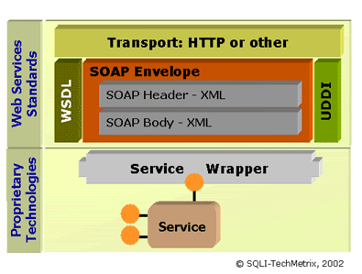
1.3. Етап 3: Архитектура, ориентирана на услуги (SOA)
Техническите компоненти на Web услугите
Web услугите са изградени на база следните стандарти:
XML: технология, използвана за описване не на информация;
UDDI: използвана за откриване на изискваната услуга;
WSDL: използвана за описание на Web услугата
SOAP: за отдалечено изпълнение на Web услуга

Slide 20
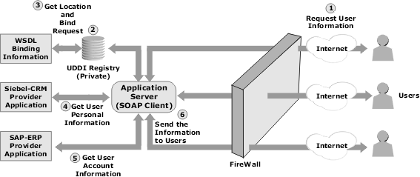
1.3. Етап 3: Архитектура, ориентирана на услуги (SOA)

Slide 21
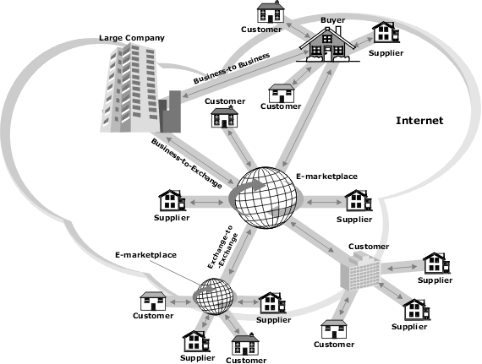
1.3. Етап 3: Архитектура, ориентирана на услуги (SOA)

Slide 22
1.3. Етап 3: Архитектура, ориентирана на услуги (SOA)
Пример за Business Process Management (BPM) Service. Този шаблон показва как инструментите за управление на
бизнес процеси (BPM) могат да бъдат използвани за реализация на бизнес процеси чрез оркестрация и хореография на дойности, изпълнявани от хора и софтуерни системи. Източник: National Institute of Health (2007). Business Process Management (BPM) Service Pattern –
http://enterprisearchitecture.nih.gov/ArchLib/AT/TA/WorkflowServicePattern.htm

Slide 23
1.4. Видове ИС в предприятието
Промяната в парадигмата на компютърната архитектура се извърши едновременно с развитието на тенденциите за глобализация и реинженеринг на бизнес процесите.
През 80^{-те} г. на 20 в. компаниите започнаха да разширяват дейността си в световен мащаб и започнаха да гледат на организациите от гледна точка на процесите, вместо от функционална гледна точна,
През 90^{-те} се появи концепцията BPR (реинженеринг на бизнес процесите), като начин за преориентиране на дейността именно около бизнес процесите с цел по-добро управление и контрол на глобално действащата разпределена организация.

Slide 24
1.4. Видове ИС в предприятието
ERP системи
най-тясно свързана с BPR и глобализацията през 90^{-те} г.
Принципно това са най-големите и сложни ИС. Първоначално те са фокусирани върху вътрешните операции на организацията и интегрират финансови и транс-функционални бизнес процеси (пресичащи различни отдели в организацията).
Традиционно ERP системите включват: Производство; Човешки ресурси; Финанси и счетоводство; Продажби и дистрибуция; Доставки.
Така ERP системите поддържат процесите вътре в компанията или вътрешните процеси.
SAP беше първата компания, която създаде напълно интегрирана и глобална ERP система.
Карта на решенията за ERP система, разработени от SAP.
http://www.sdn.sap.com/irj/scn/go/portal/prtroot/docs/business_maps/99B4D4E97A624BE5987BC14633908B9B/78590453EC454B8986A933EBB7E84848/82087E7A8EB94E1F885C5A1F62C789FB.xml
Картата на решенията идентифицира функционалността и процесите, поддържани от системата. Тя ни дава представа за обхвата и размера на една типична ERP система.

Slide 25
1.4. Видове ИС в предприятието
След като много компании се сдобиха с ERP системи, следваща стъпка в еволюцията на ИС беше да се свържат тези системи, така, че те да могат да поддържат и
между фирмените процеси (външните процеси);
това са процеси, които се извършват между различни компании.
Примери за свързани ИС са:
SCM (Supply Chain Management) и
SRM (Supply Relationship Management)
системи, които свързват ERP системата на компанията с тези на нейните доставчици.

Slide 26
1.4. Видове ИС в предприятието
SRM системи
SCM (Supply Chain Management Systems) свързват компанията с други, компании, които й доставят необходимите за производството суровини и материали.
Традиционно SCM системите помагат за планиране на необходимите производствени материали и оптимизиране на тяхното транспортиране и логистиката.
SRM (Supply Relationship Management) управляват изцяло отношенията с доставчиците на материали.
SRM притежават функционалност да управляват офертите и процесите по договарянето.
SAP SCM solution map
http://solutioncomposer.sap.com/socoview(bD1lbiZjPTAwMSZkPW1pbg==)/render.asp?sap-unique=082042&sap-params=aWQ9NUY3MzU4MTE4QUE2RDUxMUIxQTgwMDkwMjcwRjZGODcmcGFja2FnZWlkPURFMDQyOTg0REIzNzI1RjE5NTE1MDAxQTY0RDNGNDYy

Slide 27
1.4. Видове ИС в предприятието
CRM системи
CRM (Customer Relationship Management) системите свързват ERP системата на предприятието с ERP системите на клиентите.
CRM системите осигуряват на компаниите способности за управление на маркетинга, продажбите и обслужването на клиентите.
Системите за управление на жизнения цикъл на продуктите – Product Life Cycle Management (PLM) помагат на компаниите да администрират процесите по изследване, проектиране и управление на продуктите.
На практика PLM системите помагат на компаниите да управляват процеса, започващ от формиране на нова идея, преминаващ през чертожната дъска на конструктора и т.н. – през целия път до производствените мощности.
SAP CRM solution map
http://solutioncomposer.sap.com/socoview(bD1lbiZjPTAwMSZkPW1pbg==)/render.asp?sap-unique=082918&sap-params=aWQ9NjdGQzQ0MzcxOEZDNDdBMzlGQzkwOTA3RTBCNTkyQ0EmcGFja2FnZWlkPURFMDQyOTg0REIzNzI1RjE5NTE1MDAxQTY0RDNGNDYy
SAP PLM solution map
http://solutioncomposer.sap.com/socoview(bD1lbiZjPTAwMSZkPW1pbg==)/render.asp?sap-unique=082612&sap-params=aWQ9NTlGQkEzN0UzRTlCNUE0QjlDNzlCRjE5RUIwNDg1RkUmcGFja2FnZWlkPURFMDQyOTg0REIzNzI1RjE5NTE1MDAxQTY0RDNGNDYy

Slide 28
1.4. Видове ИС в предприятието
Важно е да се отбележи, че едно от ключовите предимства на това да имаме
целия комплект приложения (suit)
е, че данните и процесите са интегрирани сред системите в комплекта.
Въпреки че са отделни системи, те са проектирани така, че да работят заедно. Тази настройка (за съвместна работа) намалява значително разходите и усилията за интегриране .

Slide 29
1.4. Видове ИС в предприятието
В допълнение към комплектите приложения съвременните глобални компании имат в своя ИС-пейзаж и специфични пакетни приложения от множество вендори.
Най-често срещани са приложенията от специфична ниша. Те типично са изолирани за един процес или части от процес и са се развили от приложенията, използвани в различни отдели.
Например i2 е популярна система за планиране на доставките, Ariba е популярна система за доставки.
Типичният ИС пейзаж на компанията включва един или два ключови компонента на ERP или целия ERP suit плюс множество от тези приложения. Компаниите се нуждаят от тях заради силоз-структурата, както и тенденцията всяка функционална група да прилага своя собствена система, която да приляга на специфичните й нужди.
За да функционира компанията ефективно всички тези приложения трябва да бъдат интегрирани.

Slide 30
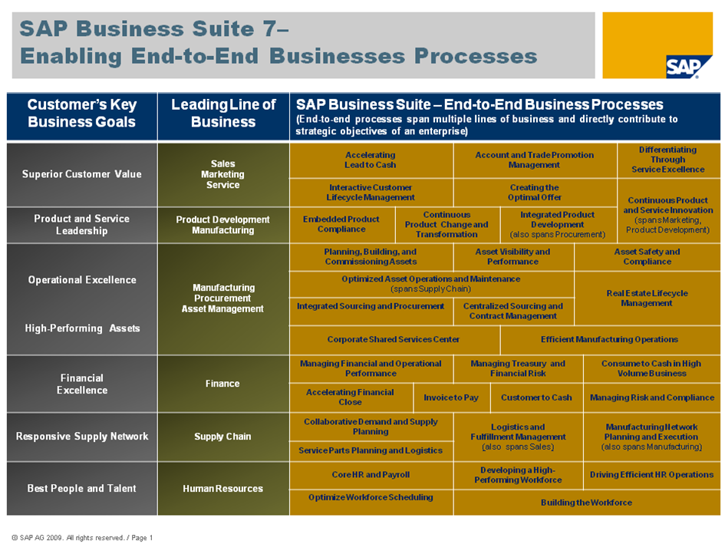
Видове ИС в предприятието

Slide 31
ИС на предприятието
ИС на предприятието в контекста на управлението на бизнес процесите
ИС на предприятието
1.1. Етап 1: Самостоятелни системи на компютри от голям клас (mainframe)
1.2. Етап 2: Клиент-сървър архитектура
1.3.Етап 3: Архитектура, ориентирана на услуги (SOA)
1.4. Видове ИС в предприятието
Видове данни в ИС
2.1. Транзакционни данни
2.2. Основни данни (Master data)
2.3. Организационни данни
Пример
☑

Slide 32
2. Видове данни в ИС
Данните са сърцето на всяка ИС в предприятието.
Всяка стъпка на процес в организацията използва данни, създадени в предишна стъпка и на свой ред генерира данни, които ще се използват в следваща стъпка.
Данните в една ИС се класифицират в три типа:
организационни данни,
основни данни (master data) и
транзакционни данни.
Организационните данни се използват, за дефиниране на организационната структура на бизнеса и рядко се променят във времето.
Оосновните данни (Master data) дефинират основните обекти/субекти, с които организацията взаимодейства, такива като клиенти и доставчици. Тези данни се променят от време на време.
Транзакционните данни отразяват ежедневните дейности в организацията. Тези данни са постоянно променящи се. В основната си част данните в ИС се състоят от транзакционни данни.

Slide 33
2. Видове данни в ИС
Пример:
Организация продава част от продуктите си на клиент, разположен в регион за продажби - Североизточна България.
Данните за клиента (име, адрес и т.н.) и за продаваните продукти (номер на продукта, описание, тегло и т.н.) са основни данни (master data ).
Регионът, където се осъществява продажбата – Североизточна България – е представител на организационните данни.
Детайлите по продажбата (количество, дата за изпращане и др.) са транзакционни данни.
Ще дискутираме тези типове данни в детайли.

Slide 34
2.1. Транзакционни данни
Когато една организация завърши специфична дейност или задача от процеса, данните, които се генерират са транзакционни данни.
Транзакционните данни типично включват: общи данни като - кой какво е направил, кога и къде, както и специализирани данни, които се отнасят до специфични задачи.
Например, когато компанията изпрати заявка за поръчка на вендор се генерират следните транзакционни данни: дати; количества; име на лицето, поръчало материала; име на лицето, одобрило материала; цени; адрес за доставка; и начин за доставка.
Тези данни се генерират всеки път, когато се създава поръчка.
Принципно, всеки път когато се осъществява някоя дейност в организацията, за тази дейност се създават специфични данни.

Slide 35
2.2. Основни данни (Master data)
МД описват основни обекти/субекти, свързани с организацията.
Типични обекти са клиенти, вендори (доставчици), продукти и персонал.
МД за клиентите и вендорите включват име, адрес, лице за контакти, и разнообразие от договорни условия, като фактуриране и методи на плащане.
За продуктите МД включва: номер на продукта, описание, физически характеристики като тегло и цвят, изискване към начина на боравене със стоката (напр., чупливо) и типично място за съхраняване.
МД, свързани с персонала включват: име, адрес, длъжност, работна заплата, типични удръжки и начисления.
За разлика от транзакционните данни , МД не са свързани със специфичен процес или стъпка от процеса. Въпреки това, стъпките на процеса изискват от това МД да бъдат попълнени.
В действителност, основните данни (МД) се използват многократно при изпълнение на процесите.
Например, ако за клиент не съществуват МД, компанията не може да създаде поръчка за продажба на този клиент, докато не бъде създаден нов запис с основни данни.

Slide 36
2.2. Основни данни (Master data)
Основните данни се използват в много процеси и също така обикновено включва и множество функционални области (отдели).
Всяка от функциионалните зони разглежда обекта (напр., клиента) по различен начин и използва тези данни по различен начин.
Например, по отношение на МД
отделът по продажбите поддържа данни като: адрес, лице за контакти, договорни условия, докато
счетоводният отдел поддържа данни за историята на плащане и кредитните рейтинги.
Тъй като МД се споделят (използват) от/през множество функционални зони, е критично важно компанията да поддържа една версия на тези данни, която да е пълна, точна и актуална.

Slide 37
2.3. Организационни данни
Компания
Операции по Продажби в ЕС
Операции по Продажби в Северна Америка
Глобални операции по Производство
Складова девизия
Девизия - търговия на дребно
Складова девизия
Девизия - търговия на дребно
Продажби през Интернет
Завод в Китай
Завод в Южна Америка
Завод в Индия
Фиг. показва организационната структура на една хипотетична компания.
Тази структура дефинира начина, по който са организирани различните бизнес дейности.
Компанията има една глобална производствена операция и две търговските операции.
Производството (производствените операции) има съоръжения или заводи в три страни: Китай, Мексико и Индия.
Търговските операции са локализирани в Северна Америка и Европейския съюз. Търговските операции са разделени на складове и дивизии на търговци на дребно за всеки от двата региона плюс онлайн продажби за региона на Северна Америка.
фиг. Хипотетична организационна структура

Slide 38
2.3. Организационни данни
Организационната структура обикновено се детайлизира до по-големи подробности
Например,
всеки от производствените региони включва множество фактори, свързани със специфичната локация (регионални фактори).
всеки завод има различни структури като складови зони, пунктове за натоварване на стоките и пунктове за получаване.

Slide 39
ИС на предприятието
ИС на предприятието в контекста на управлението на бизнес процесите
ИС на предприятието
1.1. Етап 1: Самостоятелни системи на компютри от голям клас (mainframe)
1.2. Етап 2: Клиент-сървър архитектура
1.3.Етап 3: Архитектура, ориентирана на услуги (SOA)
1.4. Видове ИС в предприятието
Видове данни в ИС
2.1. Транзакционни данни
2.2. Основни данни (Master data)
2.3. Организационни данни
Пример
☑

Slide 40
3. Пример
Super Skateboards Builders (SSB) Inc. - хипотетична компания която ще използваме, за да илюстрираме как работят бизнес процесите и как ИС ги поддържат.
SSB Inc. беше основана през 1997 г. от Джон Боев , настоящ президент на компанията, с материалната подкрепа на неговата баба, жената която мотивира Джон да учи в университет и да продължи да се занимава със своята страст – скейбординга. Радвайки се на неговите умения, тя го окуражава да намери разумен начин да печели, капитализирайки своята страст към спорта. Джон използва дадените му на доверие пари, за да закупи необходимото му оборудване за магазин и офис (стелажи за складиране, маса за монтаж, бюра и т.н.) и за наема на малка сграда, която ще е подходяща за сглобяване на скейтбордове. Допълнително Джон инвестира в компютърно оборудване и базов офисен софтуер.
През следващите десет години SSB Inc. се разраства бързо. Въпреки че това разрастване, от части се дължеше на известността на Джон – в университета и в колежа той печели множество национални състезания, основната причина за успеха на компанията е доброто ръководство на Джон, неговата визия за управление, стил на управление и упоритост.

Slide 41
3. Пример
Продуктова линия
По настояще SSB Inc. Предлага четири продукта.
Тези продукти са търговски стоки – купени са в тяхната крайна форма от доставчици, след което се продават на търговци на дребно или дистрибутори.
При текущите си продажби в обем от 5 млн., фирмата се затруднява да задоволява търсенето, въпреки двойното увеличаване на персонала.
За да посрещне нарасналото търсене, Джон обмисля да започне и собствено производство на скейтбордове, вместо само да ги препродава.
Таблица 1. SSB Inc. - продуктов списък
Номер на продукта | Описание на продукта | Разходи за закупуване | Продажна цена (на едро) | MSRP
ENSB3000 | Скейтборд начално / базово ниво | 34.00 | 45.00 | 75.00
HLMT5000 | Каска | 20.00 | 27.00 | 45.00
SHRT4000 | Тениска | 7.00 | 10.00 | 16.00
FAID6000 | Помощен комплект за ремонт | 10.00 | 16.00 | 27.00

Slide 42
3. Пример
Клиенти
SSB Inc. продава своите продукти само на търговци на дребно, които след това ги препродават директно на потребителите. По този начин SSB Inc. е търговец на едро.
По настояще SSB Inc. има седем главни клиенти, основните данни, за които са показани в табл. 2-2.
Таблица 2. SSB Inc. - Списък на клиентите
Номер на клиента | Име | Адрес | Град | Област | П.К.
1. | ....

Slide 43
3. Пример
Вендори (доставчици)
С нарастване на продажбите на компанията, тя започва да прави доставки от множество разнообразни производители, за да се снабдява с необходимите й продукти.
Към момента SSB Inc. работи регулярно със седем доставчици.
Таблица 2-3 SSB Inc. - списък на вендорите
Номер на вендор | Име | Град | Област | П.К.
1000000 | ....

Slide 44
3. Пример
Персонал
Компанията се радва на неочакван успех. Когато компанията е била малка, цялата работа се е вършела от пет души – Джон, Мария и още трима души.
Джон и Мария се занимават с всички задачи по закупуване и осчетоводяване, Катерина е мениджър на завода, а също така контролира склада.
По-голяма част от работата се извършва неформално. Например, когато дойде поръчка, тя бива изпълнявана, но никой не можа да обясни точно как става това.
Когато компанията се нуждае от материали от своите доставчици, Катерина просто изчислява какво е необходимо и се обажда на доставчиците, за да го поръча.
SSB Inc. се разширява, Джон наема допълнително хора, за да се справят с продажбите, с покупките и да управляват дейностите в склада.

Slide 45
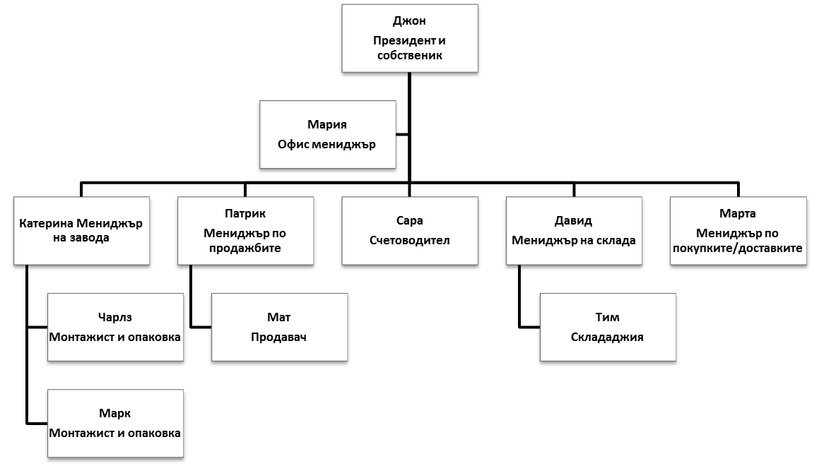
3. Пример
Персонал
Фигура 1. Текущата организационна схема

Slide 46
3. Пример
Персонал
С увеличаване на членовете на персонала координирането на тяхната дейност става все по-важна задача.
В началните години Джон знае точно какво се случва в цялата компания. С нарастването на компанията, става все по-трудно да е "в час" с всички дейности на всеки член от персонала, както и с увеличаващите се клиенти и доставчици.

Slide 47
3. Пример - проблеми с ИС
…

